Slide 1
Diskontinuierlich-Galerkin Verfahren für die Liouville-von-Neumann-Gleichung

Slide 2
Inhalt
Problemstellung
FEM-Verfahren
DG-Verfahren
Der numerische Fluss
In Bilinearform-Schreibweise
Schema für die LvN-Gleichung
Ausblick

Slide 3
1. Problemstellung
Übergang geschlossene offene Systeme
Komplizierter Stromkreis
(samt Quelle)
RTD

Slide 4
1. Problemstellung
Übergang geschlossene offene Systeme
Reservoir
Strom-Spannungs-Kennlinie?
Elektronendichte ?
Potentialverlauf ?
RTD
Reservoir

Slide 5
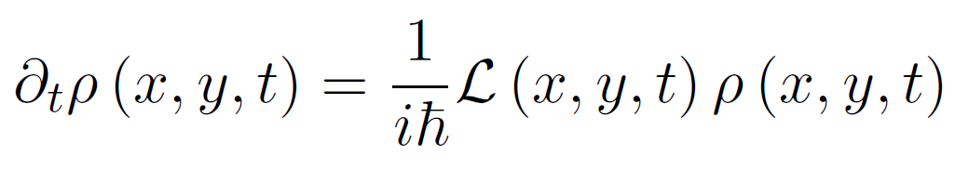
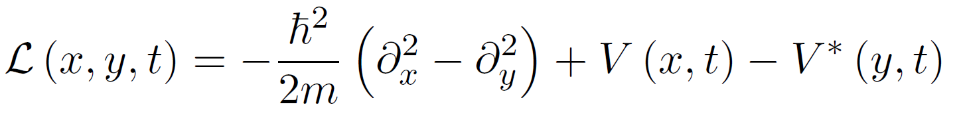
1. Problemstellung
Beschreibe Transport von Elektronen in Quantenstruktur
Bewegungsgleichung
Liouville-von-Neumann-Gleichung (LvN)
Notes:
Achtung, hier steht zwar x,y aber das physikalische Problem ist eindimensional. Die DGL hingegen 2-dimensional.

Slide 6
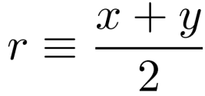

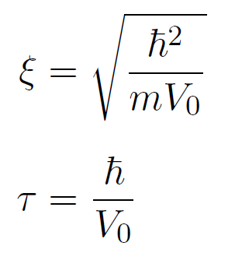
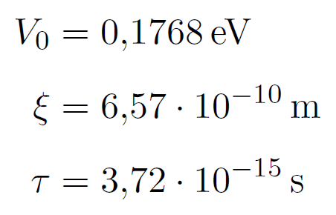
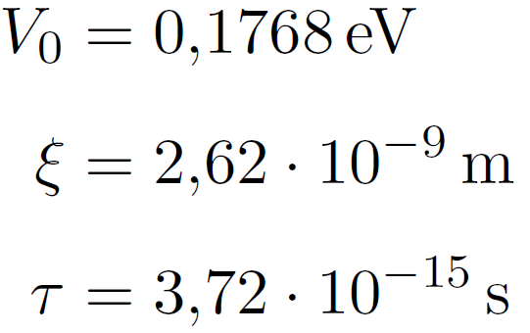
1. Problemstellung
Schwerpunkt- und Relativkoordinaten
Einheitenskalierung
Diffusion
Drift

Slide 7
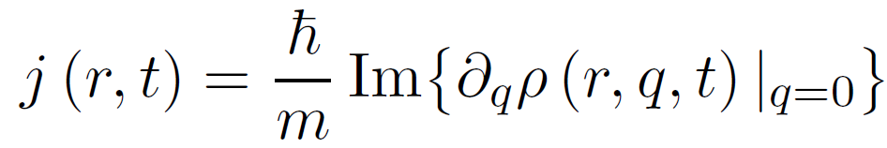
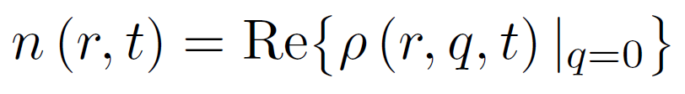
1. Problemstellung
Elektronendichte und Strom

Slide 8
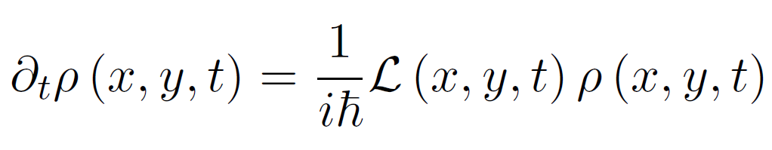

1. Problemstellung
Randbedingungen
Geschlossenes, konservatives System
Nettostrom durch Oberfläche = 0
hermitsch alle Eigenwerte reell
Offenes System
Nettostrom durch Oberfläche ≠ 0
nicht-hermitsch
∃ mind. ein komplexer Eigenwert
⇔
⇐
⇔
⇒
positiver Imaginärteil
⇐
∃ instabile, unphysikalische Lösung
brauchen Zeit-irreversible RB! [1]
Notes:
Ignorieren wir mal kurz die Zeitabhängigkeit von L, dann ist die Lösung sowas wie exp(L/i hquer * t) Für positiven Imaginärteil eines Eigenwertes von L existieren instabile Lösungen
Zeit-reversible Randbedingungen führen zu symmetrischen Imaginärteilen der Eigenwerte, daher ex. Zu jedem negativen EW auch ein positiver. -> Schlecht

Slide 9
1. Problemstellung
Randbedingungen
Reservoire als schwarze Strahler
Emission mit thermischer Gleichgewichts-Verteilung
Vollständige Absorption
Inflow
Outflow
Reservoir
Reservoir
RTD
RTD
Reservoir
Reservoir

Slide 10




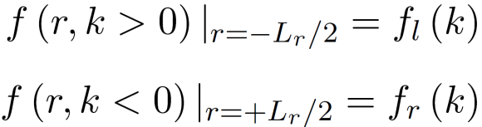
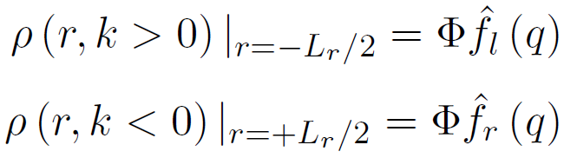
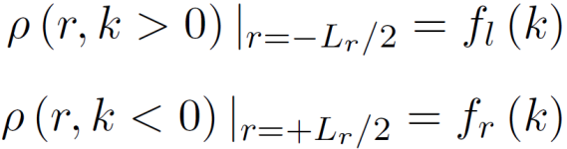

1. Problemstellung
Randbedingungen
Unterscheidung nach Geschwindigkeit des Teilchens erforderlich !
LvN im Ortsraum
Brauchen nach der Diskretisierung DFT
um Randbedingung für inflow (links)
und inflow (rechts) setzen zu können
LvN im Phasenraum
≙ Wigner-Transportgleichung (WTE)
Wahrscheinlichkeitsverteilung im Phasenraum : Wigner-Funktion = Wigner-Transformierte des Dichteoperators
Keine weitere RB nötig, da k-Abhängigkeit in der WTE als Integral ausgedrückt
[1]
Notes:
f_l,r bekommen wir aus der Fermi-Dirac-Statistik freier Teilchen. Integration über die zwei senkrechten k-Richtungen kann analytisch durchgeführt werden
Für q=L_q/2 könnte man 0 setzen -> Problem der Reflexion, daher complex absorbing potential … Lukas

Slide 11
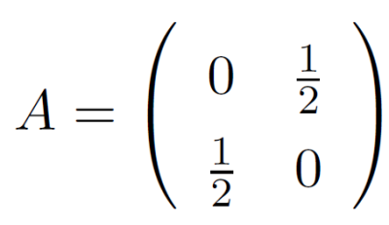
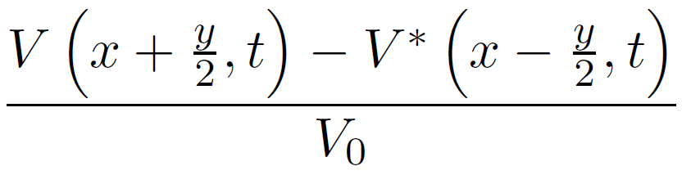
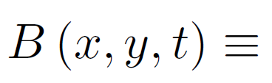
1. Problemstellung
Selbstkonsistentes Potential
zunächst unbekannt
Elektron-Elektron-WW.
Elektron-Phonon-WW.
Heterostruktur-Potential
Extern angelegtes Feld
verbleibt unberücksichtigt
ü
ü

Slide 12


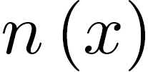
1. Problemstellung
Selbstkonsistentes Potential
Initial Guess
Liouville-von-Neumann-Gleichung
Poisson-Gleichung
Notes:
Akzeptoren und Löcher werden aufgrund der Dotierung N_D >> N_A vernachlässigt.
Randbedingung für Poisson Gleichung aus Forderung nach Ladungsneutralität in ausreichend großer Entfernung

Slide 13



2. FEM
Discontinuous Galerkin Verfahren
= erweitertes FEM Verfahren
Idee FEM:
Ritz-Galerkin-Ansatz: Formuliere das Problem als Variations-problem zur Minimierung einer Kostenfunktion
Approximiere Lösung einer pDGL durch auf endlichdimensionalem Funktionenraum
Notes:
Kostenfunktion, z.B. Energie

Slide 14
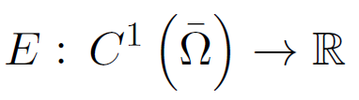
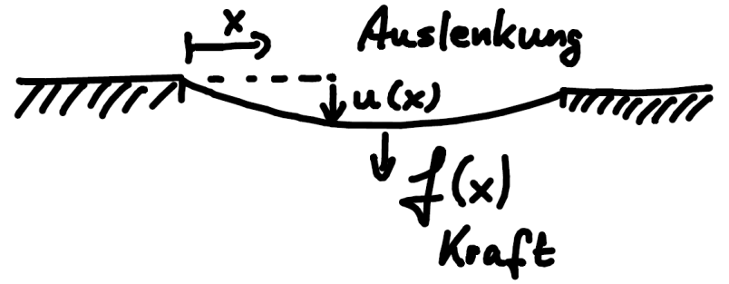
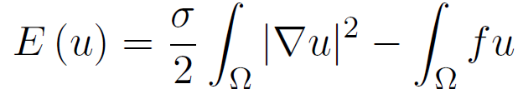
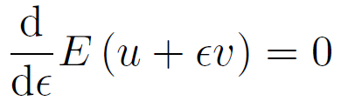
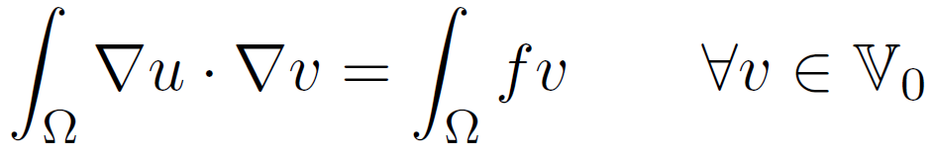

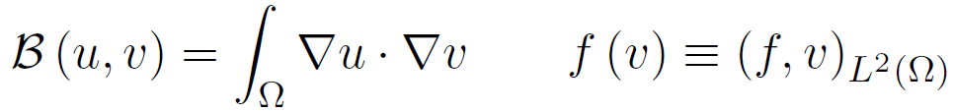



2. FEM
Ritz-Galerkin-Ansatz (Schwache Formulierung)
Identifiziere im Bsp. Bilinearform und Linearform
Schwache Formulierung: Finde , , sodass
Bsp. Membran-Problem
Euler-Lagrange-Gleichung:
[2]
Notes:
Energie als Kostenfunktion
Sigma: Oberflächenspannung
GalerkinGleichung

Slide 15
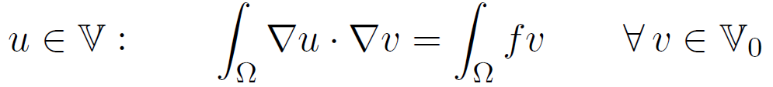
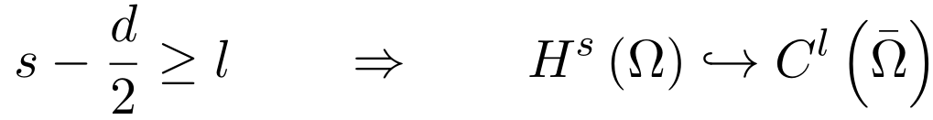
2. FEM
Sobolev-Raum
Starke Form Schwache Form
Links: mehr Regularität verlangt
Schwache Lösungen sind in Sobolev-Räumen definiert
2. Sobolev‘scher Einbettungssatz
Satz von Gauß
[2]
„Schwache Ableitung“
Notes:
Unten: Insbesondere, wenn s größer gleich 1 und d=2 sind schwache Lösungen stetig

Slide 16



2. FEM
Ritz-Approximation
Achtung: ist unendlich dimensionaler Hilbertraum!
Wähle nun endlichdim. Teilraum
Finde , , , sodass
Galerkin-Orthogonalität:

Slide 17




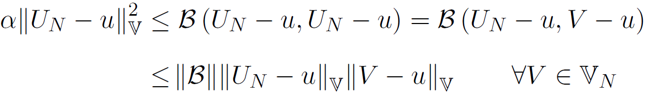
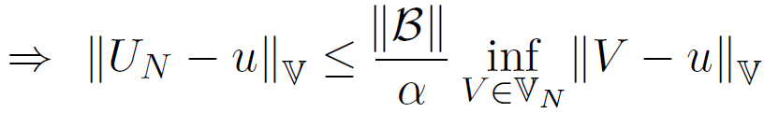
2. FEM
Die wichtigsten Sätze
Nenne koerziv, iff
Nenne stetig, iff
Lemma von Lax-Milgram
hat mit eindeutige Lösung .
Cea‘s Lemma
Notes:
Cea‘s Lemma: das Gleichheitszeichen nutzt die Galerkin-Orthogonalität. Es kommt darauf an, wie gut V_N den eigentlichen Funktionenraum V approximiert!
Falls die Distanz (der inf Term hinten) für N gegen unendlich gegen 0 geht, geht also die Ritz-Approximation gegen die echte Lösung

Slide 18





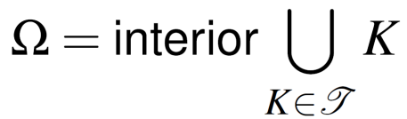

2. FEM
Triangulation, Finite-Elemente-Raum
Lemma
…
[2]
Notes:
Stückweise Polynome

Slide 19
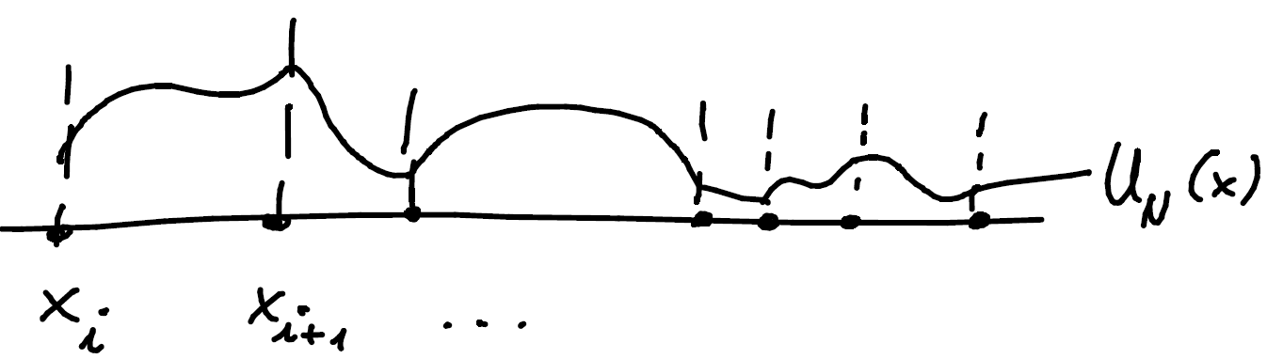
2. FEM
Bsp. 1D
Stetige Testfunktion!

Slide 20
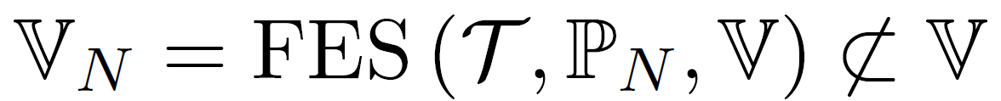
3. DG-Verfahren
Discontinuous Galerkin Verfahren
= erweitertes FEM Verfahren
Idee DG:
(Nicht-Konformität) Testfunktionen und schwache Lösung sind komplett unstetig. Lösung verletzt ggf. sogar Dirichlet-RB.
Lösbarkeit wird erreicht durch geschickte Stabilisierungsterme, die zudem so gewählt werden, dass keine Konsistenzfehler auftreten.
DG als Kombination von FEM und FV
Mehr Flexibilität für Diskretisierung
[3]
Notes:
Konsistenzfehler entstehen durch die Diskretisierung der Bilinearform

Slide 21
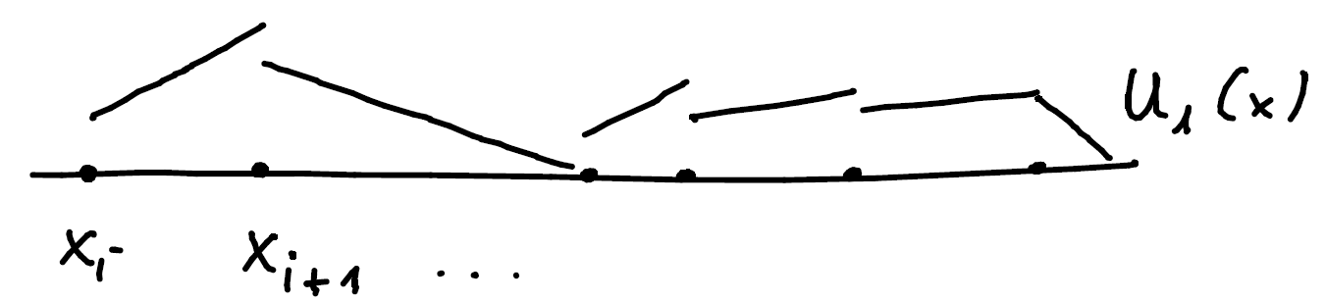

3 DG-Verfahren - A
Sichtweise A: Der mysteriöse „numerische Fluss“
ist nicht eindeutig definiert. Neue Freiheitsgrade: Lösungsvektor im 1d Fall mit N=1 doppelt so groß
Notes:
Konsistenzfehler entstehen durch die Diskretisierung der Bilinearform

Slide 22
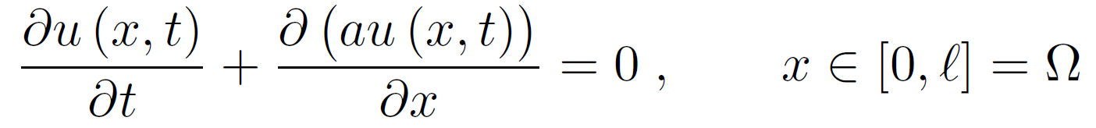

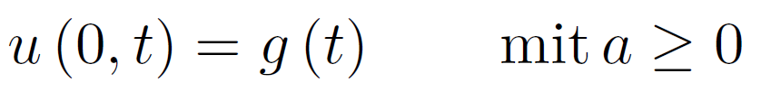
3 DG-Verfahren - A
Sichtweise A: Der mysteriöse „numerische Fluss“
Wie erhalten wir aber eine eindeutige Lösung an den betroffenen Knoten?
Antwort: Per Definition aus dem „numerischen Fluss“
Ein Beispiel: skalare Advektionsgleichung (1D)
Information fließt von links nach rechts
[4]

Slide 23
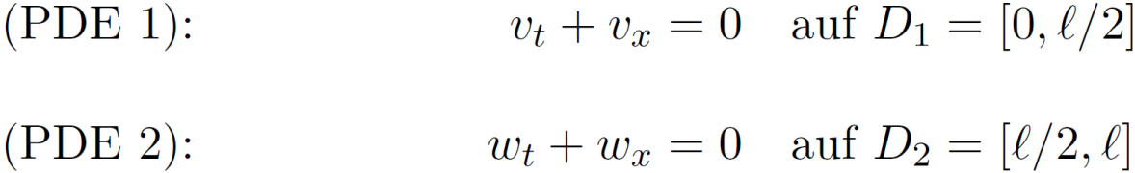


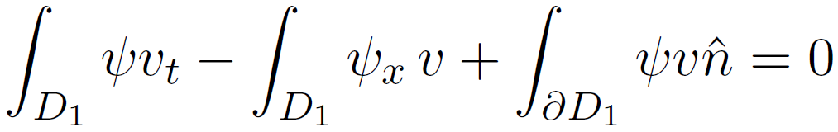

3 DG-Verfahren - A
Beispiel (Fortsetzung)
Partitionierung:
Kopplung: Eine zusätzliche (neue) Randbedingung erzwingt Kontinuität der exakten Lösung:
Multiplikation mit Testfunktion, Integration und partielle Integration
?
Fluss
Notes:
Als Fluss definieren wir alles, was hinter der Divergenz (hier der 1. Ableitung) in der pDGL steht, da dieser Teil durch die partielle Integration auf der Oberfläche des Gebietes betrachtet werden muss. Durch die partielle Integration ist nicht klar, was am Rand von D_i für diskretisierte v bzw. w eingesetzt werden soll, da diese Funktionen unstetig sind. Wir beseitigen diese Unklarheit durch die Kopplung, indem wir mit Hilfe des numerischen Flusses schwache Randbedingungen stellen. Der numerische Fluss ist dann der Oberflächenteil nach der partiellen Integration.

Slide 24
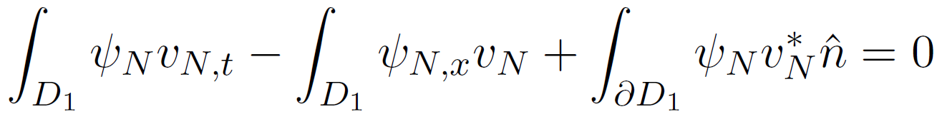
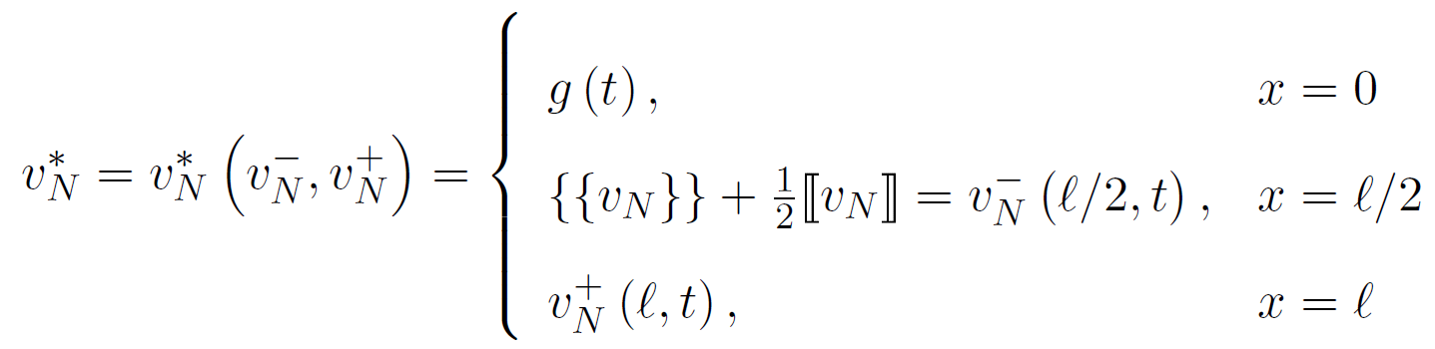
3 DG-Verfahren - A
Beispiel (Fortsetzung)
Für die Diskretisierung definiere nun konsistenten numerischen Fluss!
Wähle dem Problem angepassten upwind flux
Notes:
Man drückt den numerischen Fluss dann immer mit Hilfe des Sprungs und des Mittelwerts aus. Jetzt haben wir nur noch 2 Unbekannte, statt 4. Allgemein kommen wir auf N = Anzahl Dreiecke mal Np (für 1d Problem z.B. Polynomgrad+1)

Slide 25


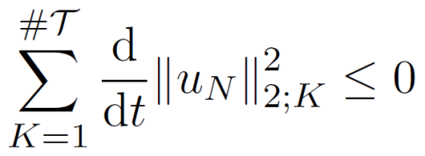
3 DG-Verfahren - A
Sichtweise A: Der mysteriöse „numerische Fluss“
Muss folgende Eigenschaften erfüllen
Konsistenz
Schwache Lösung löst auch gewählte Variationsformulierung
Stabilität
Bonbon: Kann darüber hinaus weitere physikalische Erhaltungsgrößen garantieren
Konvergenz
[4]

Slide 26
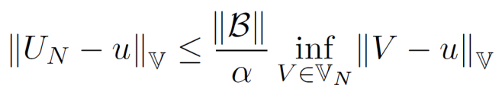
3 DG-Verfahren - B
Sichtweise B: Freiheit in der Wahl der Bilinearform
Cea‘s Lemma wird zum 2. Strang Lemma:
Diskrete Bilinearform können wir aus der pDGL zusammenbasteln mit folgenden Wunscheigenschaften:
[2],[3]
Konsistenzfehler

Slide 27
3 DG-Verfahren - B
Sichtweise B: Wünsche an die Bilineaerform
Stetigkeit
Koerzivität
Symmetrie
Konsistenz
[3]

Slide 28
3 DG-Verfahren
Stellschrauben im DG-Verfahren
Wahl des numerischen Flusses
Hieraus resultieren weitere Parameter, z.B. der nominelle Wert für einen „Strafterm“
Wahl des Raumes der Testfunktionen – wir wählen Galerkin-Ansatz: Lösungsraum = Testfunktionenraum
Triangulierung
Wahl einer Basis des Finite-Elemente-Raumes – wir benutzen Jacobi-Polynome

Slide 29
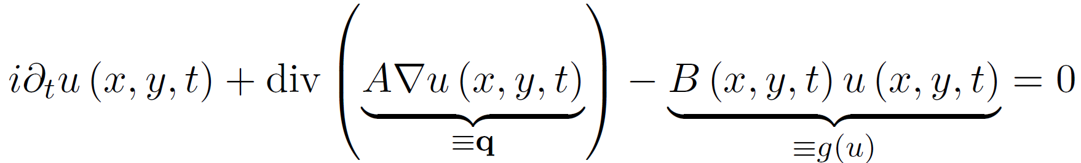
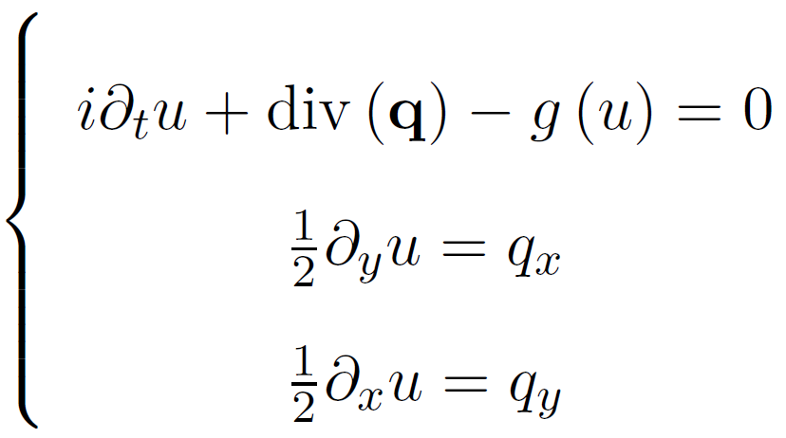
4. Schema : LvN-Gleichung
Schema als gemischtes DG-Verfahren
Überführe pDGL in System erster Ordnung

Slide 30
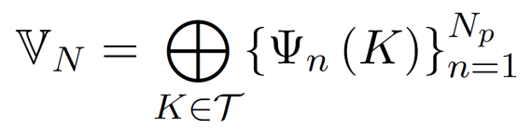
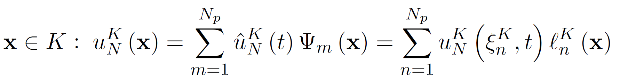
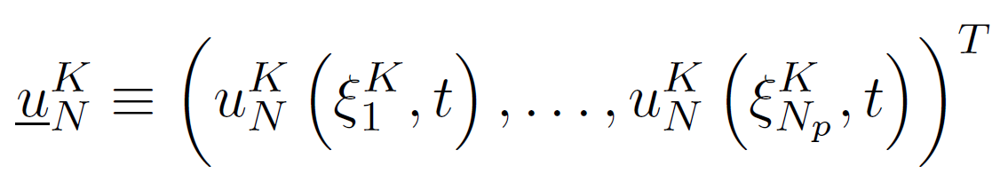
4. Schema : LvN-Gleichung
Entwicklung in Polynombasis
Kurzschreibweise
[4]
Modale Entwicklung (Jacobi-Polynome)
Nodale Entwicklung (Lagrange-Interpolation)

Slide 31
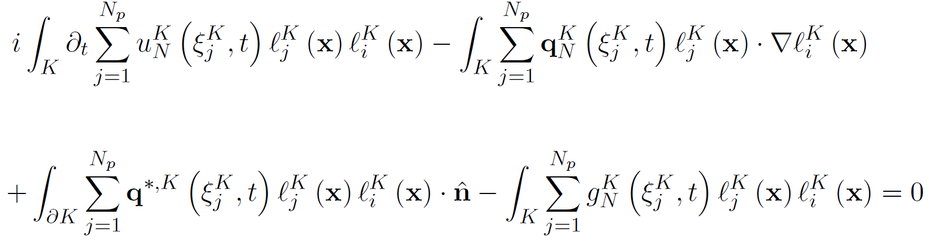

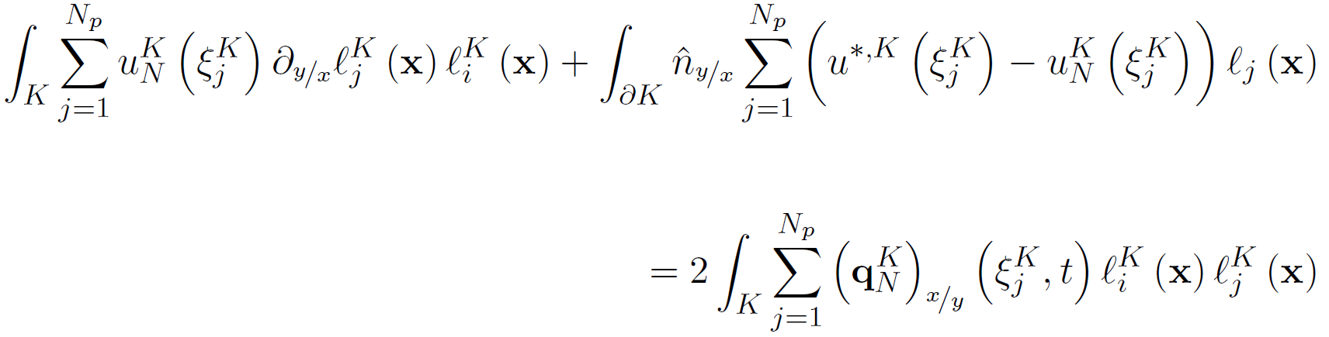

4. Schema : LvN-Gleichung
Starke Formulierung
Notes:
Multiplikation mit Testfunktion ell_i, Integration über Element K und partielle Integration für den divergenz Teil liefern:
Randbedingungen stecken jetzt im numerischen Fluss
„Weil das schon alles garnicht mehr auf die Folie passt, führen wir schnell geeignete Matrizen ein“

Slide 32
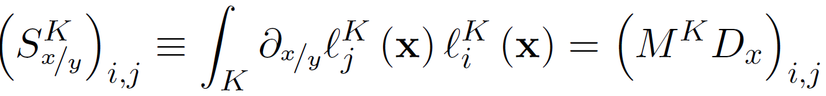
4. Schema : LvN-Gleichung
Definition Massen- und Steifigkeitsmatrix
[4]
Notes:
K hut ist das Referenzelement, denn wir berechnen M einmalig und nutzen dann nur noch für jedes Element die Trafoformel

Slide 33
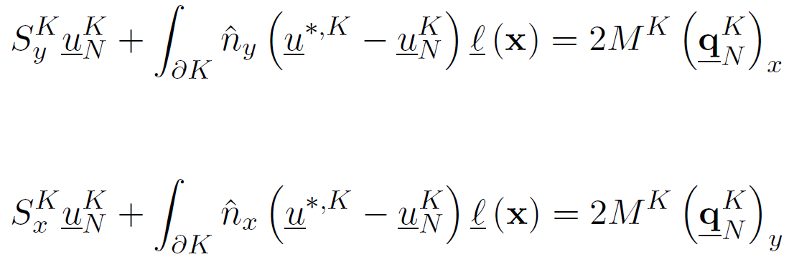


4. Schema : LvN-Gleichung
Ein mögliches Schema
Fluss
Notes:
Im Wesentlichen zentraler Fluss, tau als Strafterm (ohne geht nichts!)

Slide 34
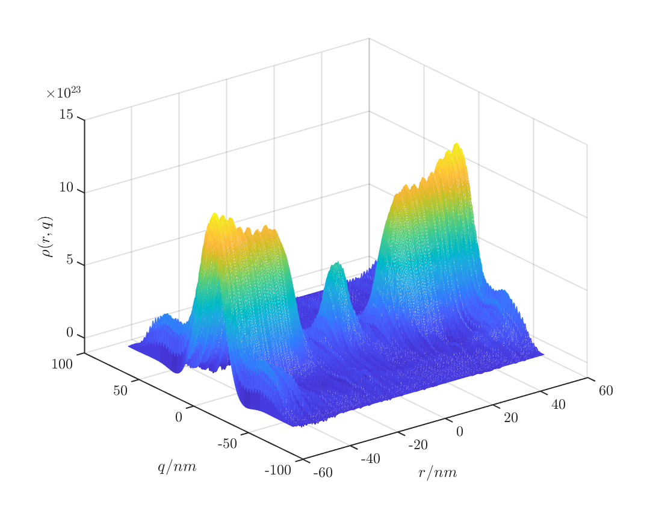
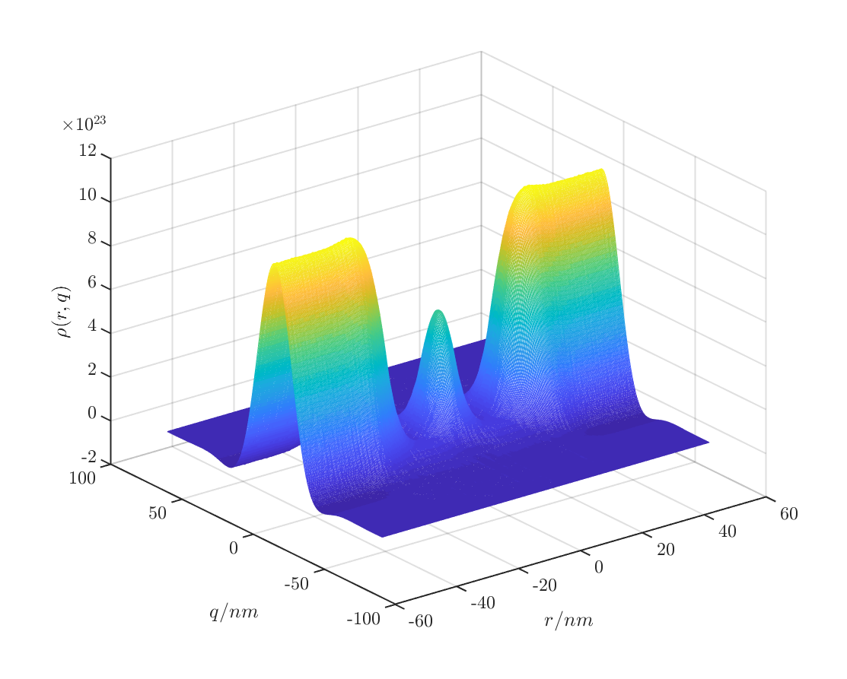
4. Schema : LvN-Gleichung
Gleichgewichtslösung

Slide 35
5. Ausblick
Aktuelle Fragestellungen
Diskrete Fouriertransformation bzgl. q Variable, um Randbedingung für Nicht-Gleichgewicht setzen zu können
Anpassung des numerischen Flusses, um Inflow Charakter gerecht zu werden
Implementierung der selbstkonsistenten Lösung
Zeitableitung berücksichtigen
Ist eine direkte DG-Methode zu bevorzugen?
Formulierung und Verifizierung der a-priori Fehlerabschätzung
Alternative Randbedingungen?

Slide 36
Quellen
[1] William R Frensley. Wigner-function model of a resonant-tunneling semiconductor device. In: Physical Review B
36.3 (1987), S. 1570.
[2] Kreuzer, C. Vorlesungsskript Finite Elemente Methoden. TU Dortmund, 2019.
[3] Verfürth, R. Vorlesungsskript Numerik II, Finite Elemente. Ruhr-Universität Bochum, 2016.
[4] Hesthaven, J. S., & Warburton, T. Nodal discontinuous Galerkin methods: algorithms, analysis, and applications. Springer Science & Business Media, 2007.

